Slide 1
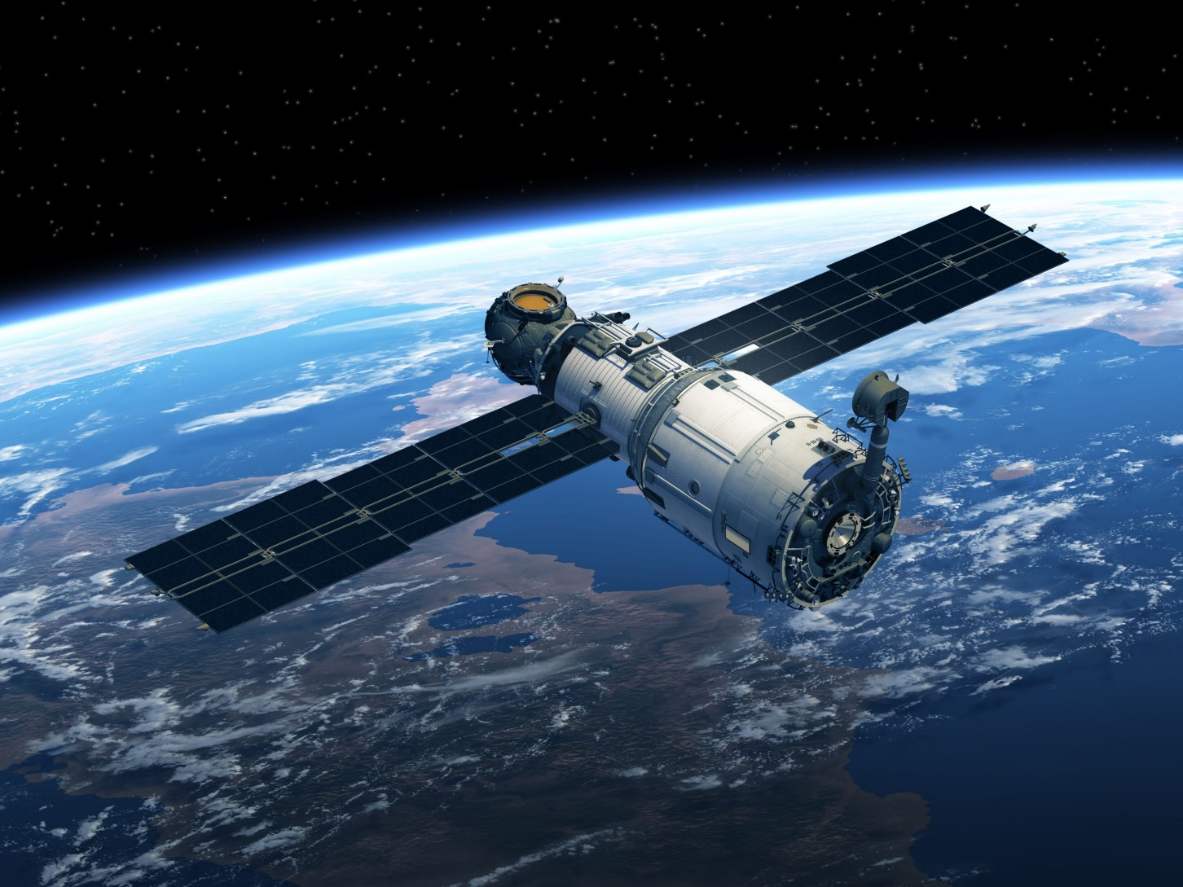

Slide 2
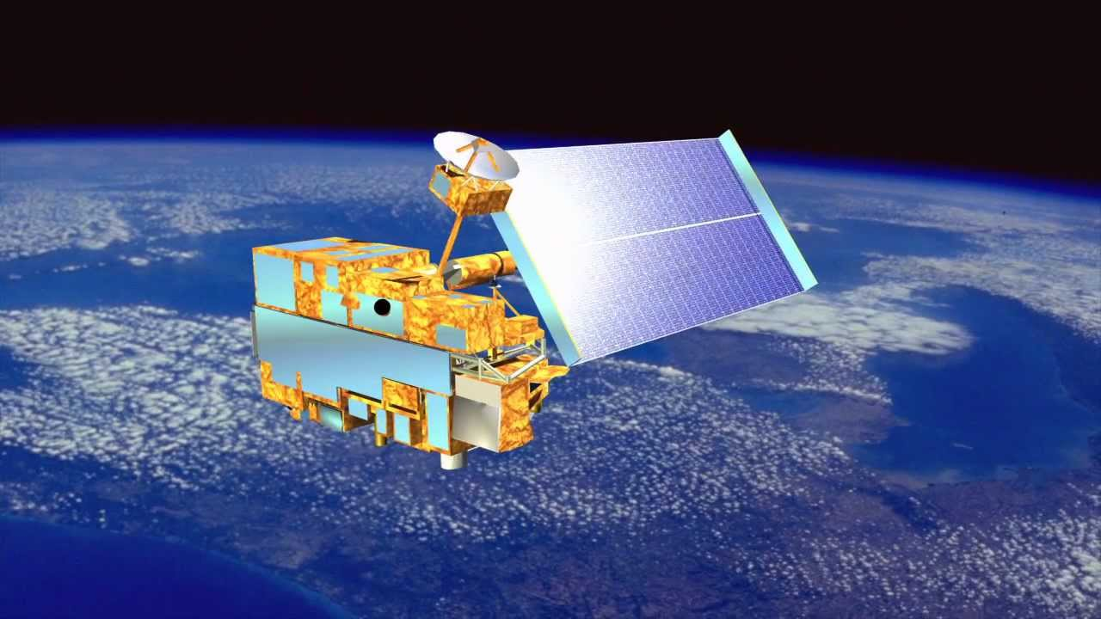

Slide 3
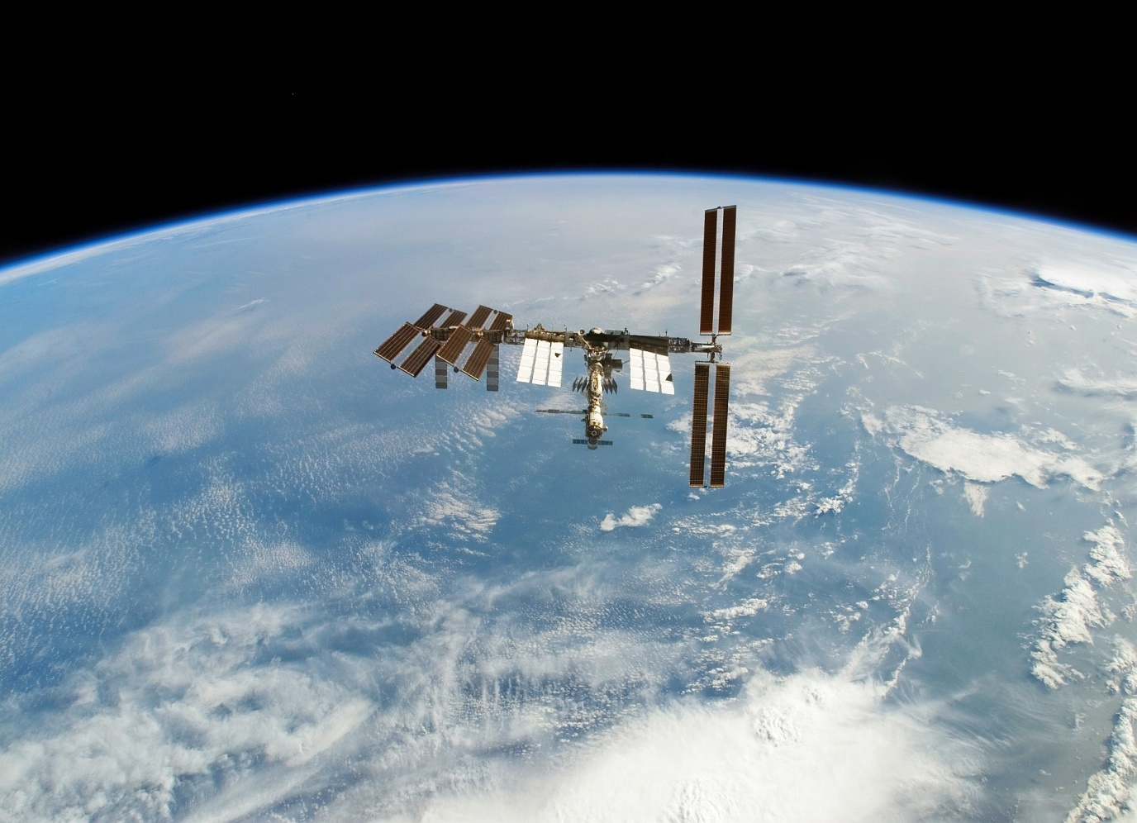

Slide 4
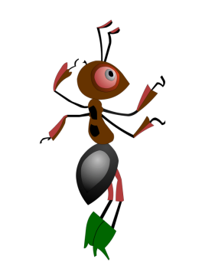
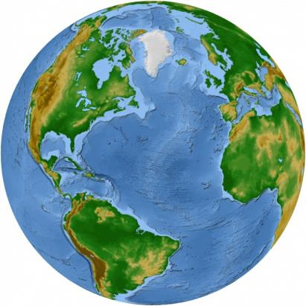
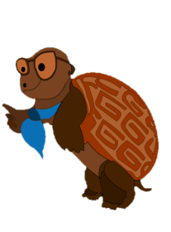
«На что похожа наша планета ?
Доказательства.»

Slide 5
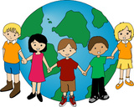

Slide 6
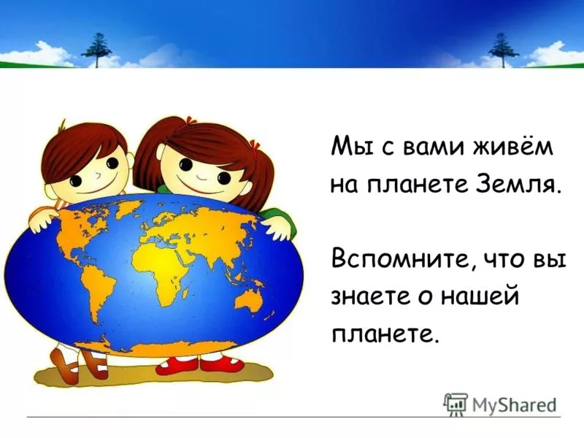

Slide 7
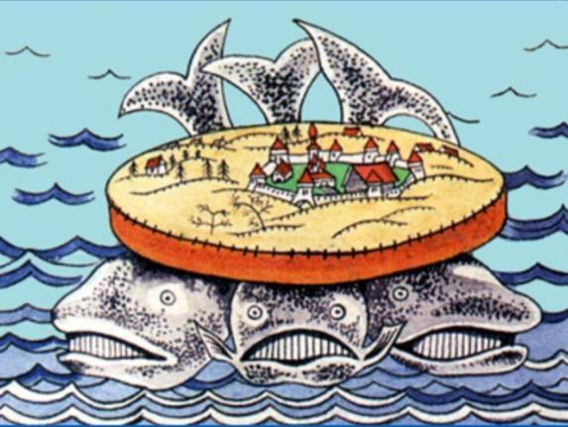
В одних странах люди представляли себе Землю в форме половинки яблока, которая плоской частью лежит на трёх китах,
плавающих в океане.

Slide 8
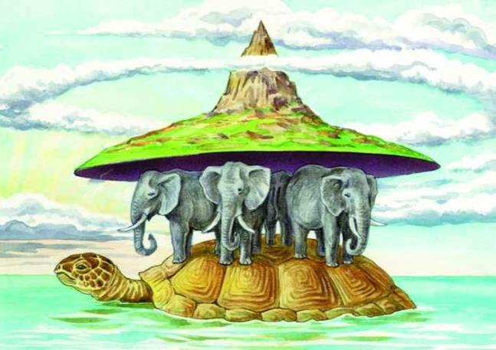
В других странах представляли, что Земля лежит на трёх слонах, а слоны стояли на черепахе, которая плавает в океане.

Slide 9
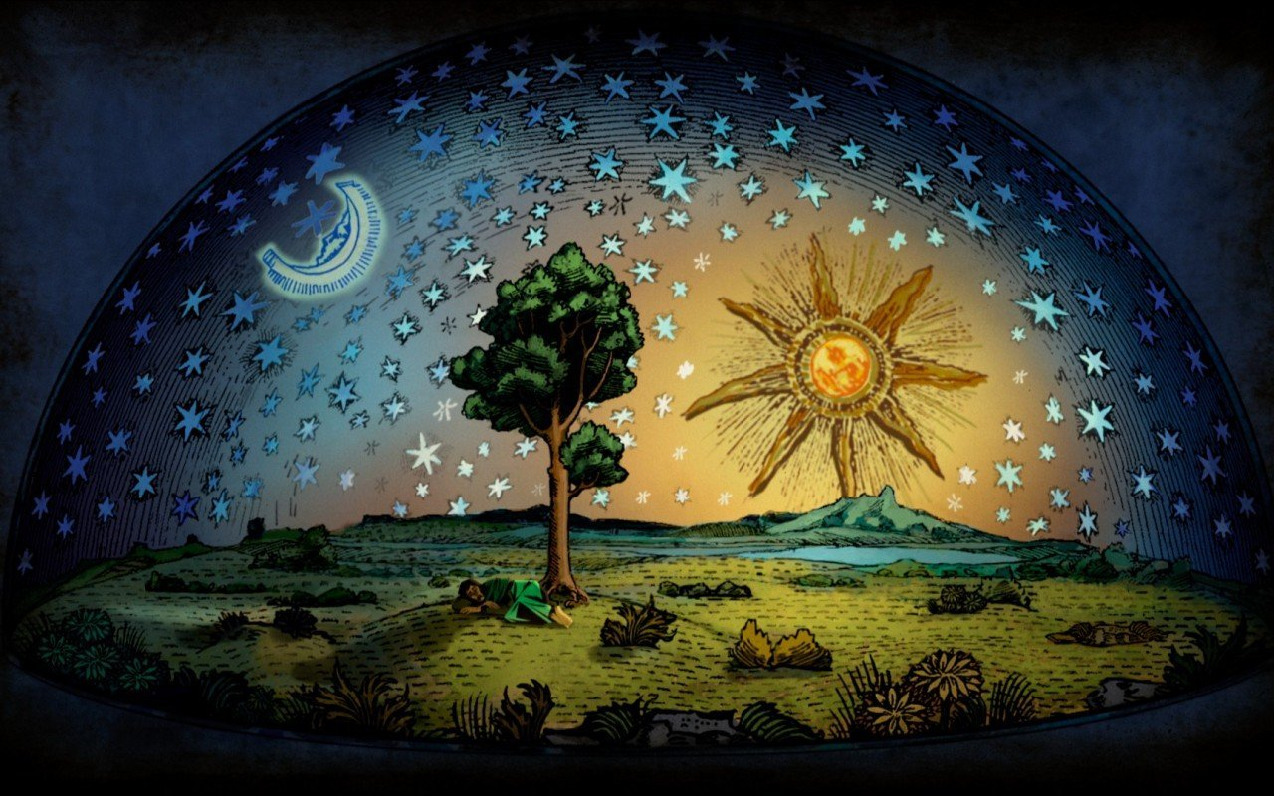
Было предположение, Земля это гора, которую окружает море. А над ней расположилось звездное небо в виде перевернутой чаши.

Slide 10
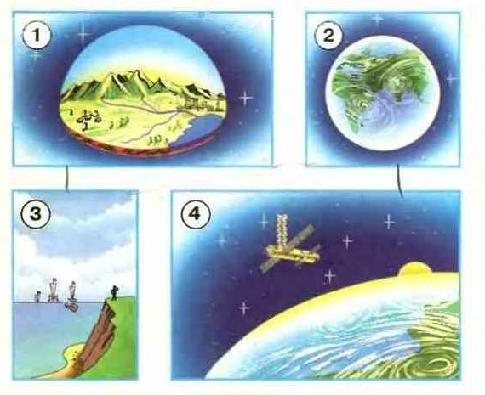

Slide 11
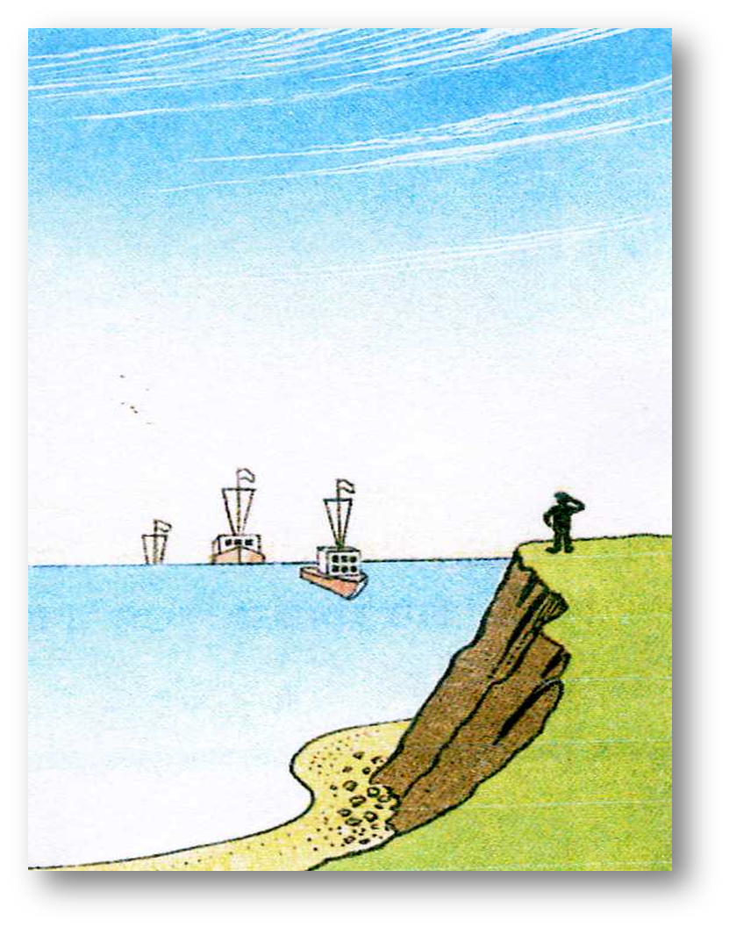
Линия горизонта

Slide 12
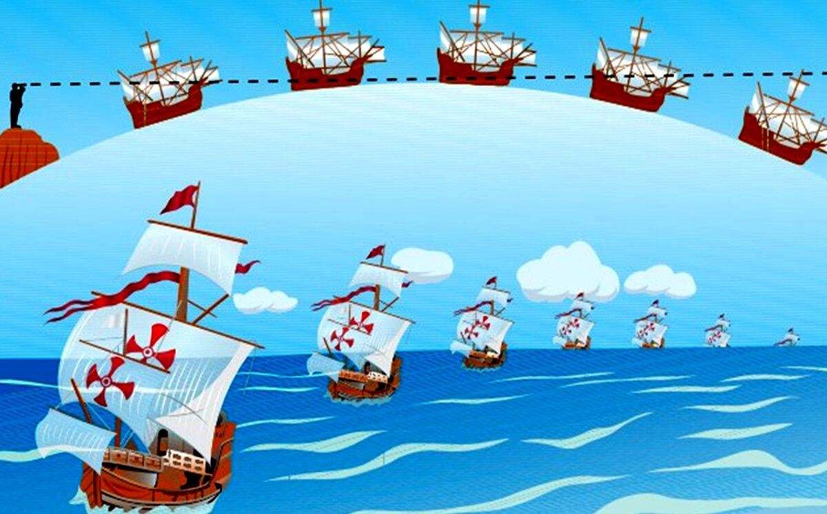

Slide 13
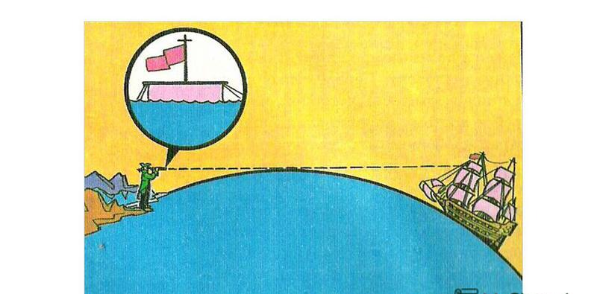
Постепенное появление корабля из-за линии горизонта.

Slide 14
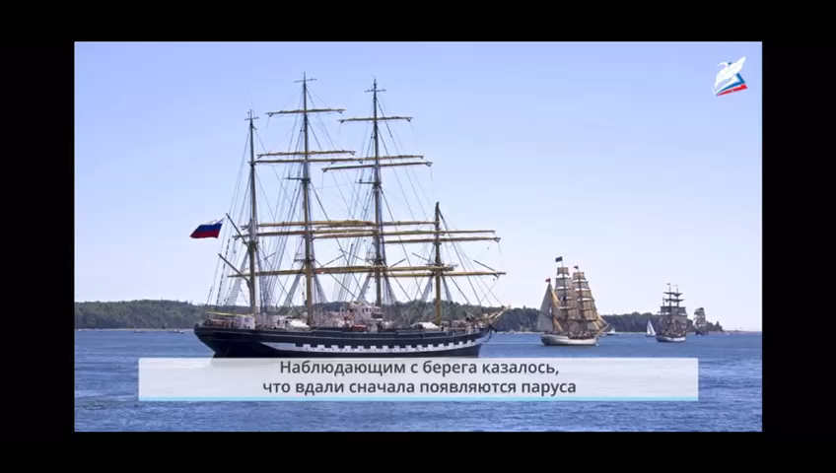

Slide 15
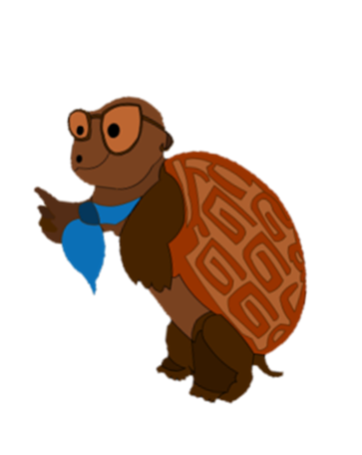
Постепенное появление корабля из-за линии горизонта.
Кругосветное путешествие.
Фотографии из космоса: Земля -светящийся шар голубого цвета.

Slide 16
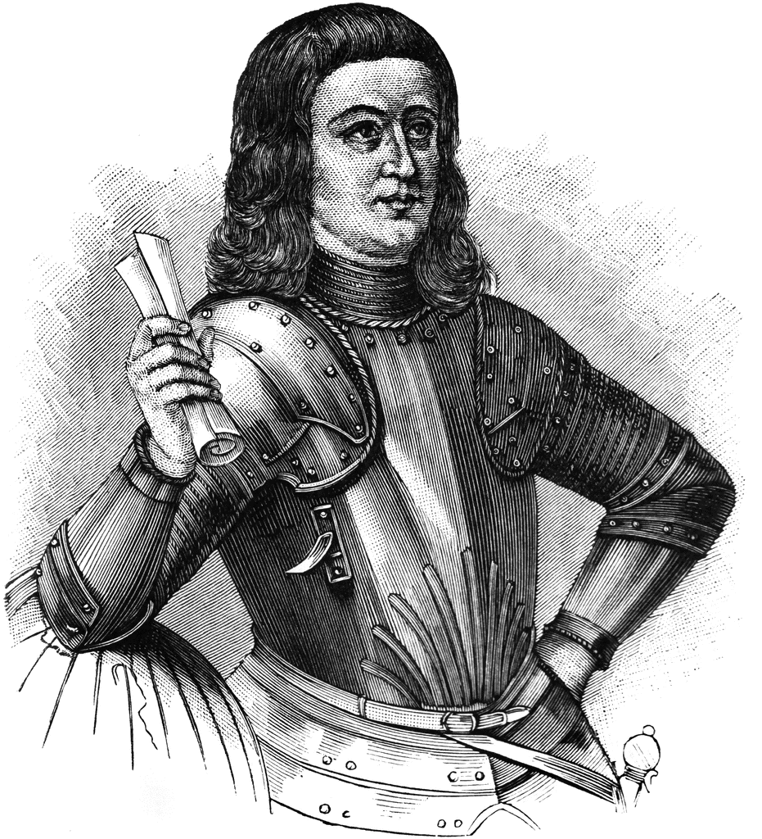
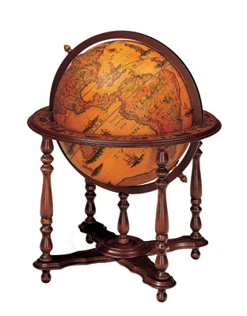
В 1492 году немецкий учёный Мартин Бехайм впервые создал модель Земли — глобус. И назвал его «земным яблоком».

Slide 17
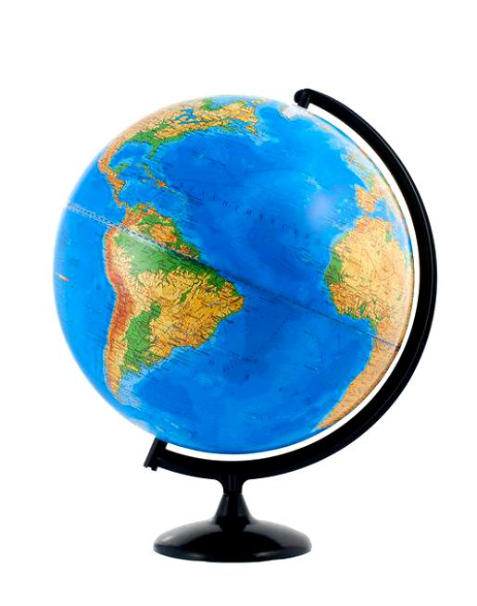
Глобус- уменьшенная модель земного шара.
Суша
Вода

Slide 18
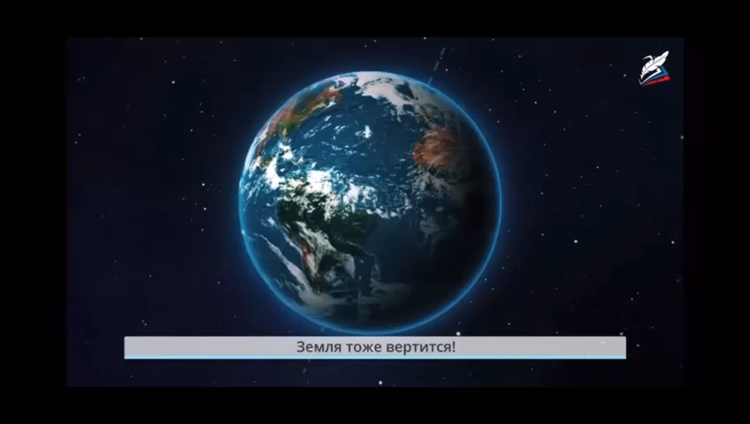

Slide 19
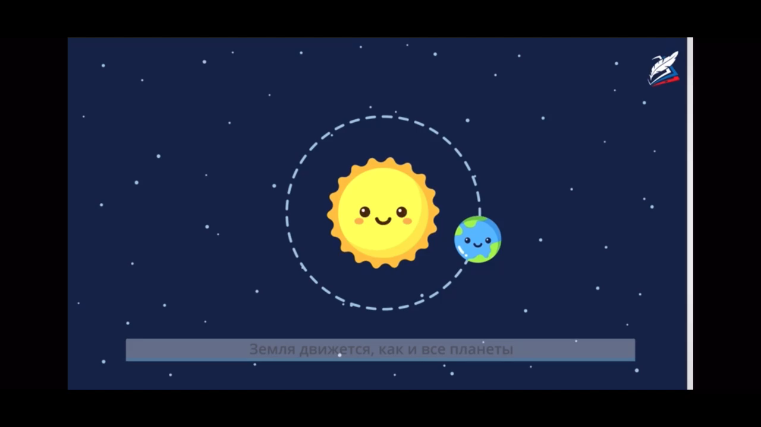

Slide 20


Slide 21
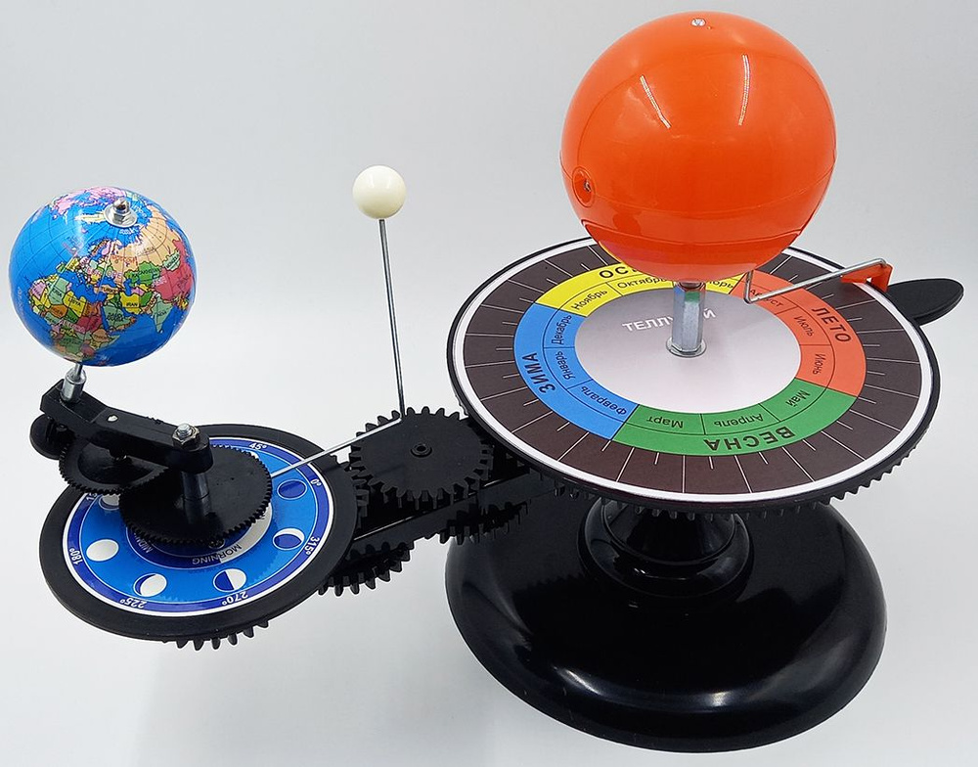

Slide 22
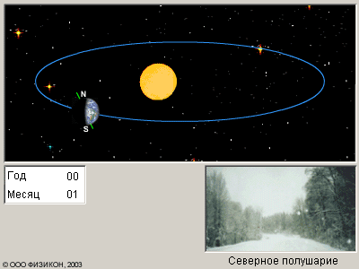
Земля намного меньше Солнца. Земля постоянно движется вокруг Солнца. Да и ещё сама вращается наподобие детского волчка.

Slide 23
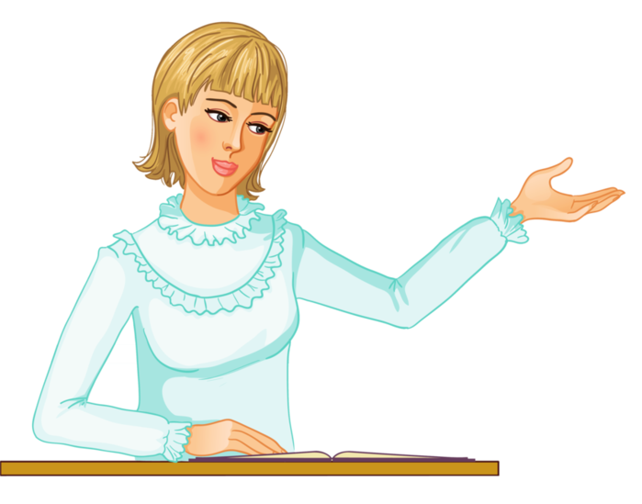
Cпасибо ,
дети за урок!

